Slide 1
Calafia de Mexicali Informacion julio - agosto
CLUB ROTARIO
CALAFIA DE MEXICALI
DIST. 4100

Slide 2
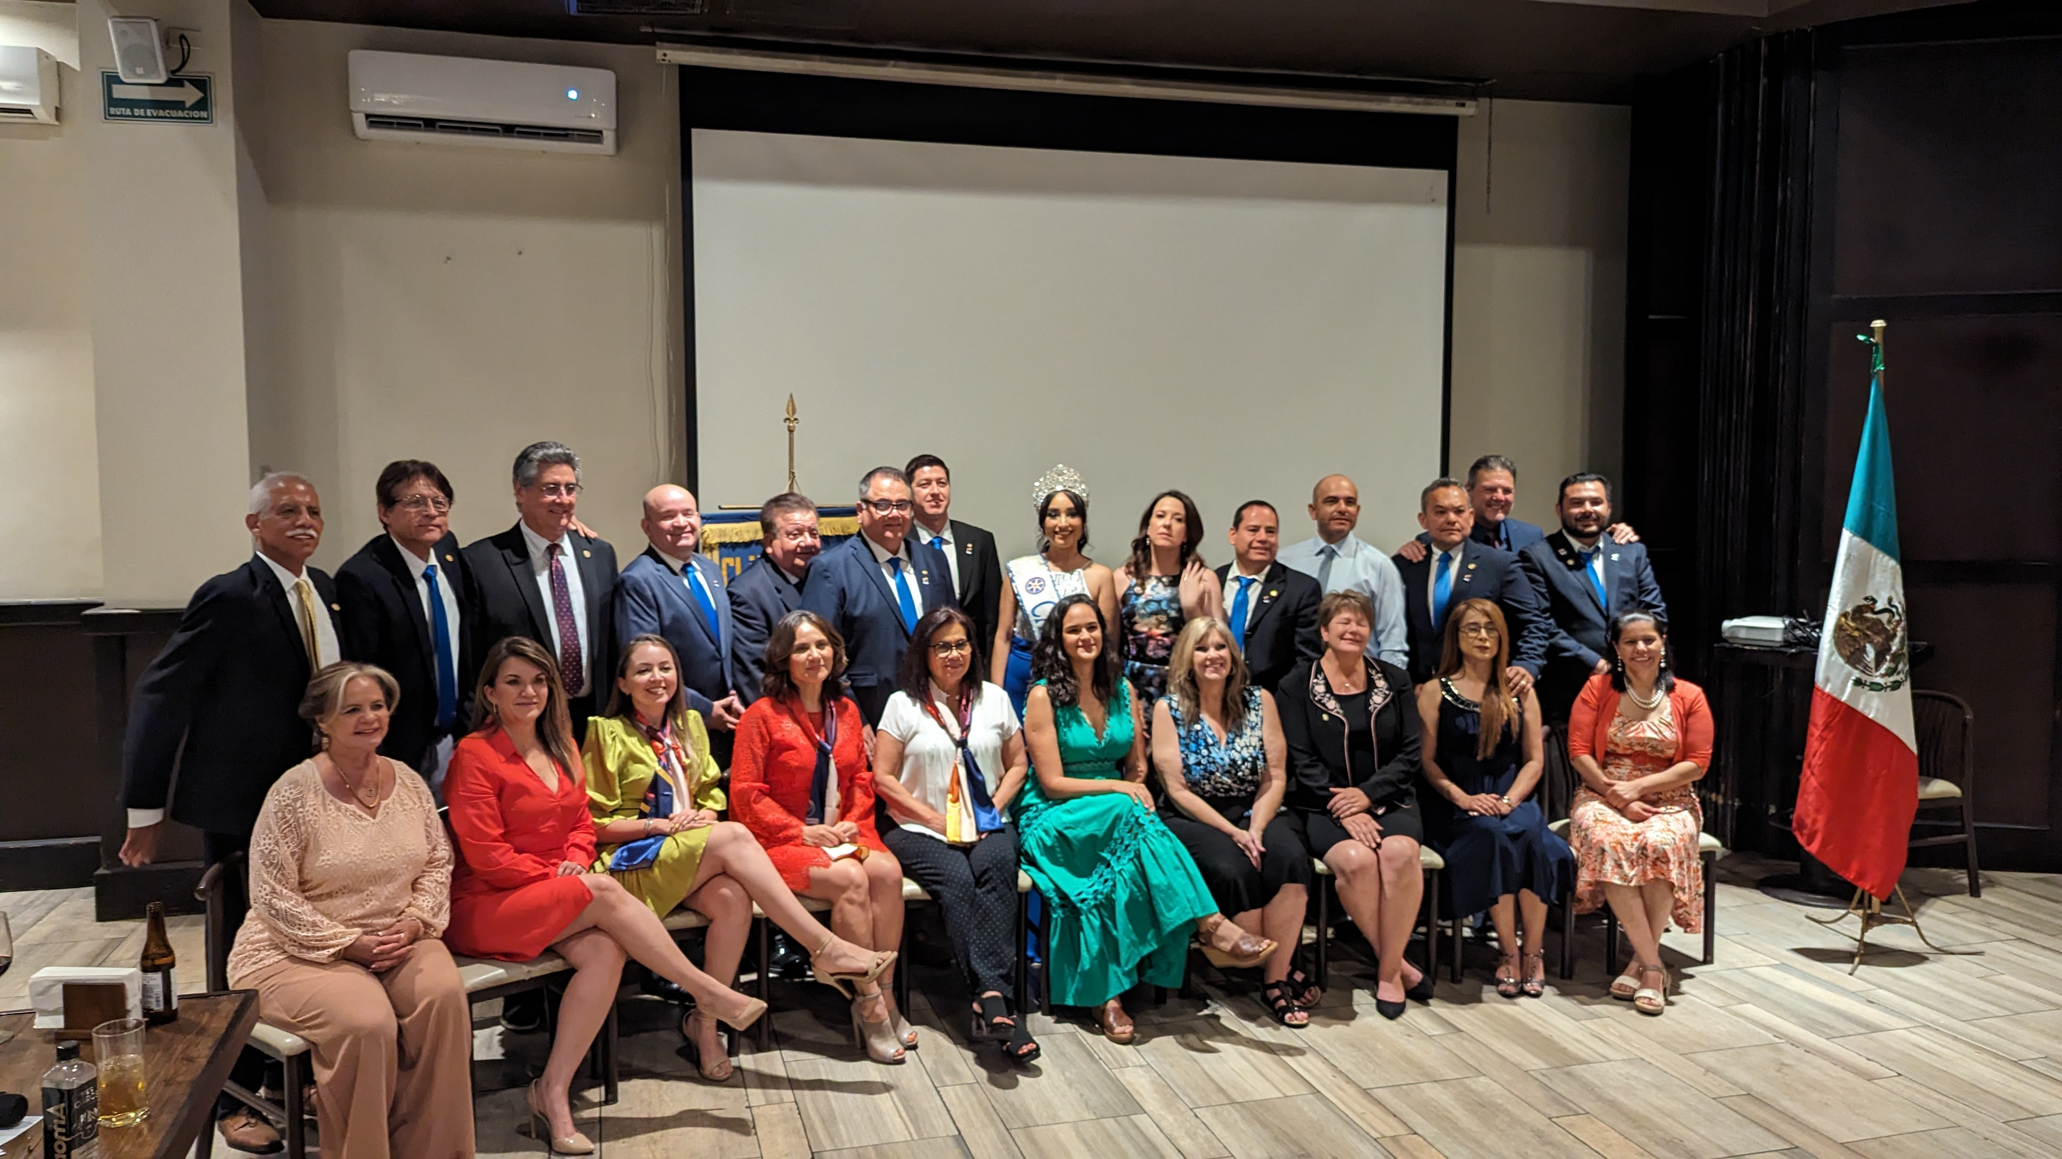
Cambio de mesa directiva

Slide 3
Cambio de mesa directiva

Slide 4
Presidente 2023-2024
Presidente: Sergio Alberto Garcia Perez

Slide 5
Actividades – semestre julio – diciembre 2023
Por la niñez de Mexicali; entrega de útiles escolares
Donación de sillas de ruedas y equipo medico
Gestión para apoyo colonia Palo Verde para agua potable
Inicio de gestión para subencion global para plantas de agua potable
Paseo a Pine Valley; juego de softball inter clubes rotarios
Capacitación en liderazgo a miembros del club
Incremento en la membresía
Visitas a clubes hermanos (Yuma y Escondido)
Pago a Rotary, distrito y revista

Slide 6
Logo del club

Slide 7
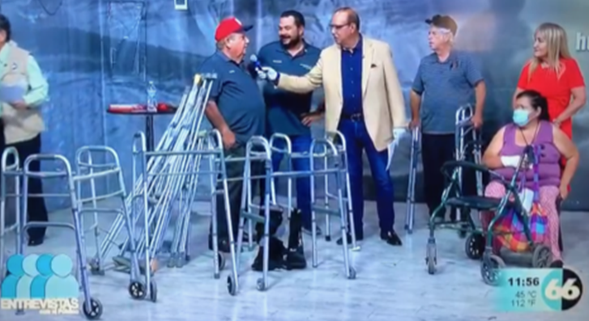
Gente de Accion

Slide 8
Programa de Salud Mental
Platica a socios por parte de Psicólogo – Psiquiatra

Slide 9
1.- una selección de imágenes (4) de su toma de protesta
2.- Imagen del presidente de Club con nombre completo
3.- Actividades o eventos programados en este semestre
4.- Logo o imagen del banderín del club
5.. Imagen de actividad bajo los lineamientos de gente de acción al correo 4100enlacedistrital@gmail.com y polo.raya@gmail.com
6.- Actividades alusivas a la iniciativa de Programa de Salud Menta

